Slide 1
BASE DE DADOS
BASE DE DADOS
APRESENTAÇÃO
Teóricas
Rosa Reis

Slide 2
Objectivo Geral
Dotar os alunos com conhecimentos relacionados com a terminologia dos sistemas de bases de dados e prepará-los para projetarem e desenvolverem sistemas de bases de dados adequados às necessidades dos utilizadores e aos objectivos das organizações.

Slide 3
Objectivo Específicos
No final da UC, o aluno deverá ser capaz de:
Entender os conceitos relacionados com os SGBDs relacionais;
Adquirir e consolidar os conhecimentos sobre modelação de dados;
Adquirir conhecimentos para resolver problemas através da construção de consultas de base de dados utilizando SQL(Structured Query Language);
Se familiarizar com Oracle, desenvolver, executar e gerir unidades de programa em PL/SQL, tais como, procedimentos, funções e triggers;

Slide 4
Metodologias de Ensino
Teóricas
visam proporcionar aos alunos os conceitos do programa da unidade curricular.
Teórico-Práticas
- resolução de vários exercícios sobre os temas apresentados nas teóricas sendo fornecido feedback imediato pelo professor
Práticas
realização de exercícios laboratoriais individualmente e desenvolvimento de um trabalho prático em ORACLE

Slide 5
Comunicação
Moodle: https://moodle.isep.ipp.pt
– divulgação de noticias, slides, enunciados, ...
Correio electrónico
– endereço individual dos docentes das aulas praticas
– usar com moderação

Slide 6
Avaliação
Incluirá a realização de
um trabalho prático
- a desenvolver nas aulas práticas (parcialmente) que terá em conta o trabalho de grupo (max 2/3 alunos) e o trabalho individual de cada elemento do grupo;
possui uma nota mínima que será de 9,5 valores;
uma prova de exame final
- será constituída por questões teóricas e questões práticas.
possui uma nota mínima será de 8,0 valores numa escala de zero a vinte valores.
70%
NFREQ
30%

Slide 7
Trabalho Prático
É obrigatório para todos os alunos, independente do estatuto do aluno;
O objetivo do trabalho prático (projeto)
implementação de um sistema de base de dados relacional para um determinado domínio especifico, que inclui algumas atividades como:
design de um modelo dos dados (identificar as entidades, papéis, relações, restrições, etc);
projetar, normalizar e aperfeiçoar o esquema de BD relacional;
escrever os comandos SQL para criar a BD e consultar os dados;
programar em PL/SQL (implementar procedimentos, funções, triggers, exceções, etc)
A apresentação/discussão do trabalho prático é obrigatória

Slide 8
Bibliografia
Principal
Database Systems: A Practical Approach to Design, Implementation, and Management- 6ª edition by Carolyn Begg,Thomas Connolly –Pearson, ed. 2015;
SQL, Luís Damas, FCA, 14ª edição, 2017;
Apontamentos e fichas de trabalho disponíveis no site da unidade curricular no moodle.
Complementar
Oracle PL/SQL Programming - Steven Feuerstein - fifth edition – O’Reilly – 6 Ed.
Oracle Database 11g: a beginer's guide - Ian Abramsar e outros, McGrawHill-2009.
Manuals of Oracle.

Slide 9
BASE DE DADOS
BASE DE DADOS
Modelo Relacional

Slide 10
Conceitos
Base de dados é uma coleção organizada de dados inter-relacionados que modelam aspetos do mundo real
As bases de dados são o núcleo do componente da maioria das aplicações.
Um sistema de Gestão de Base de Dados (SGBD) é um sistema de software desenhado para armazenar, gerir e facilitar o acesso às base de dados;
software que precisamos para organizar os dados de maneira flexível.
inclui ferramentas para adicionar, modificar ou eliminar dados da base de dados, fazer perguntas (ou consultas) sobre os dados armazenados na base de dados e produzir relatórios resumindo os conteúdos selecionados.
Fornece uma interface entre o utilizador e os dados
Um modelo de dados é uma coleção de conceitos para descrever dados.
O modelo relacional de dados é o modelo mais utilizado atualmente.

Slide 11
Modelo Relacional
proposto por Edgar Codd em 1970
“A relational model of data for large shared data banks”. Communications of the ACM, 13(6):377-87, June 1970.
modelo de dados baseado na teoria matemática de conjuntos, onde os dados de um determinado domínio de conhecimento são representados por meio de uma coleção de relações
- uma relação consiste de um esquema e de uma instância.
permite criar um modelo lógico consistente da informação a ser armazenada.
tem como objectivos a independência dos dados e reduzir inconsistências
Notes:
Este modelo lógico pode ser refinado através de um processo de normalização.
Uma relação consiste de
– Esquema da relação - Descreve os cabeçalhos de colunas das tabelas ; Especifica o nome da relação, o nome de cada atributo e o domínio de cada campo
– Domínio: descrito pelo nome de domínio e possui um conjunto de valores associados
– Instância da relação - É uma tabela , conjunto de tuplos (registos, linha) – Cada tuplo tem o mesmo número de campos

Slide 12
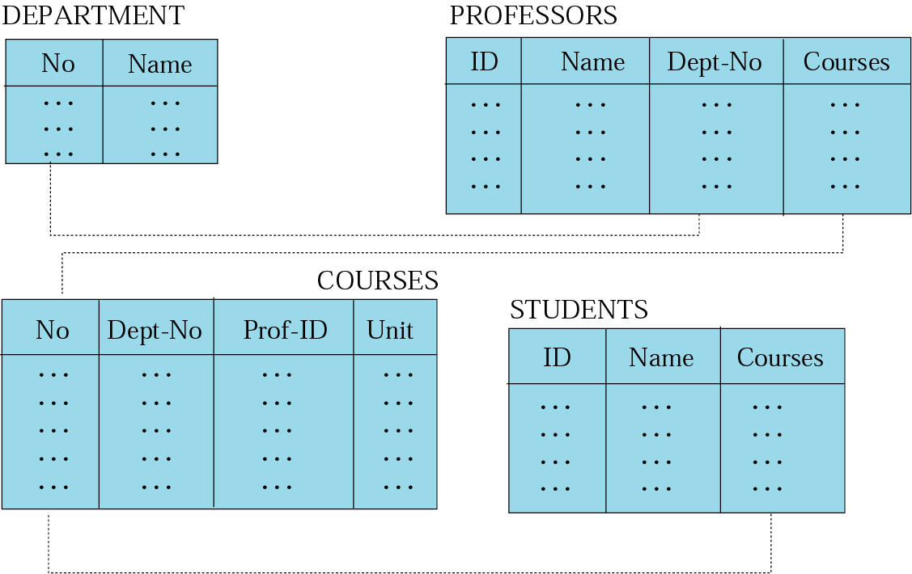
Modelo Relacional
Os dados estão organizados em tabelas bidimensionais (relações)
As Tabelas estão relacionadas umas com as outras

Slide 13
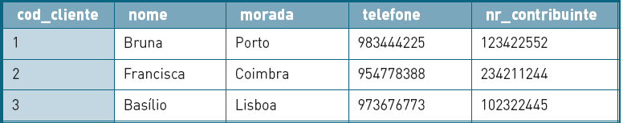
Modelo Relacional
Relação (Nome, Atributos, Tuplos)
O cabeçalho das colunas são os atributos
Cada atributo deve ter um nome único
o número de colunas é chamado de grau da relação
Tuplo é uma coleção de valores de atributos
Número total de linhas é chamado de cardinalidade da relação
ATRIBUTOS
Cada relação deve ter um único nome
TUPLOS
Nome
CLIENTE
A relação é representada por uma tabela bidimensional.
Não significa que os dados sejam armazenados como uma tabela; o armazenamento fisico dos dados é independente da organização lógica dos dados.

Slide 14
Modelo Relacional -Atributos Chave
Para cada relação deve existir uma chave, que vai ser constituída por um conjunto de um ou mais atributos, que identifica cada tuplo (ou instância da relação) de um modo único, pois esta chave vai permitir estabelecer o relacionamento com outras relações.
Não podem existir dois tuplos com os mesmos dados para o mesmo atributo ou conjunto de atributos.
Quando uma chave é composta apenas por um atributo, podemos dizer que se trata de uma chave simples. Uma chave constituída por mais do que um atributo é denominada chave composta.
Para perceber melhor o que são as chaves e como funcionam no modelo relacional, existem alguns conceitos que são necessários compreender, como é o caso de chave candidata, chave primária e chave estrangeira.

Slide 15
Modelo Relacional -Atributos Chave
Chaves candidatas são todos os conjuntos de um ou mais atributos possíveis para identificar cada tuplo de um modo único.
De entre todas as chaves candidatas apenas uma será escolhida para identificar cada tuplo de forma única. A chave selecionada de entre as chaves candidatas é designada chave primária da relação.
Em todas as tabelas deve existir sempre uma chave primária e os atributos que a constituem não podem conter valores nulos.
Chaves candidatas da relação: cod_cliente e nr_contribuinte.
Chave primária: selecionariamos o cod_cliente

Slide 16
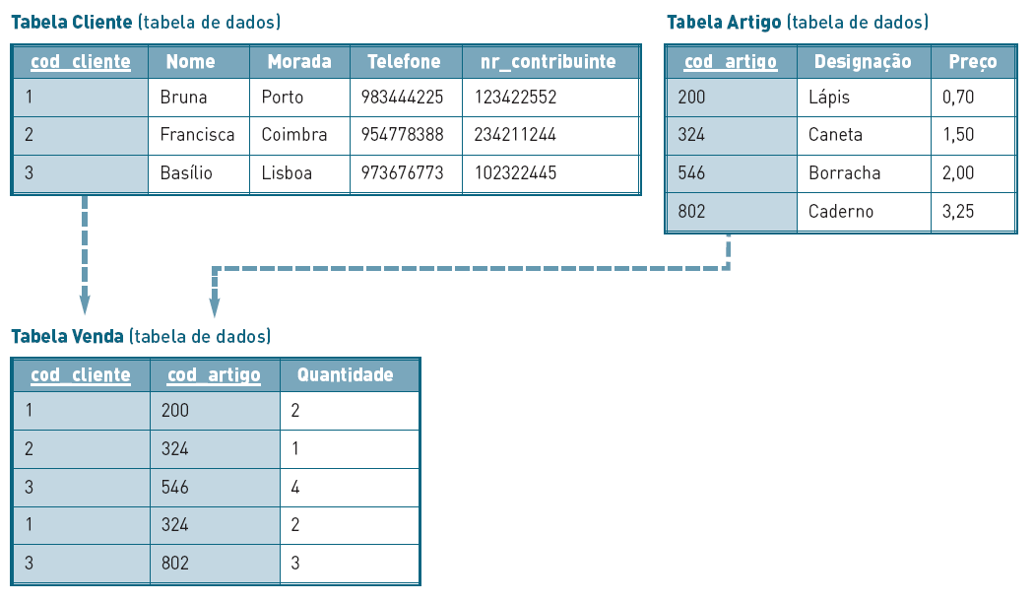
Modelo Relacional -Atributos Chave
Uma chave estrangeira é um conjunto de um ou mais atributos que são a chave primária numa outra relação.
Quando um atributo surge em mais do que uma relação, estamos perante um relacionamento de tuplos.
Para a tabela Venda, a sua chave primária é o conjunto de dois atributos, cod_cliente e cod_artigo.
Os elementos que constituem a chave primária da tabela Venda, ambos, isoladamente, são chaves estrangeiras. Isto é, ambos existem como chaves primárias em outras tabelas.

Slide 17
Modelo Relacional -Restrições de Integridade
Regra que deve ser obedecida em todos os estados válidos da base de dados.
Garantem que os dados refletem corretamente a realidade modelada.
Domínio: conjunto de valores que um atributo pode assumir
Valores Nulls: define se os atributos podem ou não ser vazios
Integridade de Entidade: Garante acesso a todos os dados sem ambiguidade
Atributos pertencentes a chave-primária de uma relação não podem ter valor nulo
A chave primária representa uma entidade na base de dados
Integridade de Referencial: Garante relacionamentos válidos
Chave estrangeira (FK)‏
Os valores que aparecem na FK devem aparecer na PK da relação referenciada
Integridade Semântica: Especificada através de regras sobre o esquema do banco de dados
O salário de um empregado deve ser menor ou igual ao do seu supervisor
O número de horas semanais de um empregado em um projeto não pode ser maior do que 50

Slide 18
Modelo Relacional- Resumo
O MR usa um conjunto de tabelas para representar
tanto os dados como as relações entre os dados;
Baseado no conceito de relação, onde uma relação é uma tabela de
valores;
Cada tabela tem múltiplas colunas, e cada coluna tem um nome único;
Cada valor de uma coluna, de um determinado registo, está contido no
domínio dessa coluna;
Cada tabela tem sempre uma chave, a chave primária, que pode ser simples ou composta;
Os relacionamentos entre tabelas é feito através de uma chave designado por estrangeira que é chave primaria de uma das tabelas;
Os atributos que compôe uma chave primária, isolamente podem ser chaves estrangeiras

